Slide 1
Thesa User Guide
Introdução – Introduction - Introducción

Slide 2
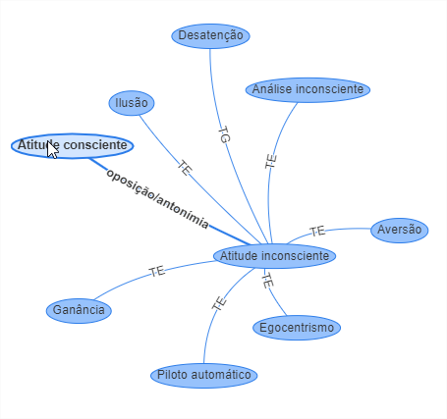
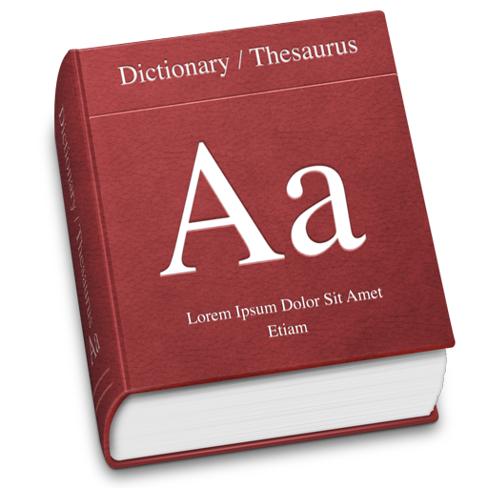
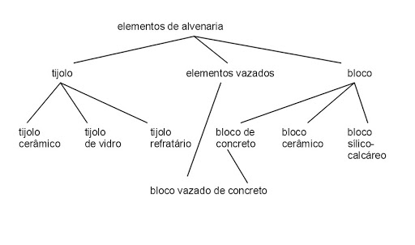
O que é o Thesa? ¿Qué es Thesa? What is Thesa?
Ferramenta para construção, uso e reuso de vocabulários controlados ^{(pt)}
Tool for construction, use and reuse of controlled vocabularies ^{(en)}
Herramienta para la construcción, uso y reutilización de vocabularios controlados ^{(es)}
Tesauro ^{(pt)}
Thesaurus ^{(en)}
Tesauro ^{(es)}
Dicionário ^{(pt)}
Dictionary ^{(en)}
Diccionario ^{(es)}
Tesauro Semântico ^{(pt)}
Semantic Thesaurus ^{(en)}
Tesauro Semántico ^{(es)}

Slide 3
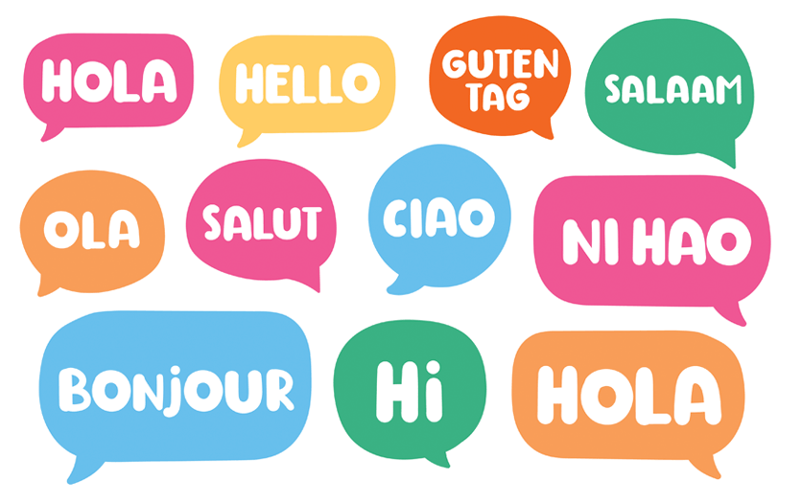
Multilíngue – Multilingue - Multilingual

Slide 4

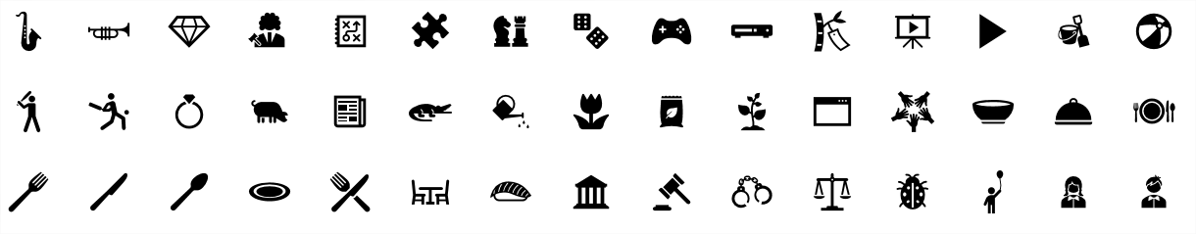
Multitemático - Multitemático - Multithematic
Micro thesauros – Multiple themes

Slide 5
O que é o Thesa?
O Thesa possibilita a construção é multitemático, pode desenvolver vários vocabulários, multiusuário, e ainda é multilíngue.
Os vocabulários desenvolvidos podem ser disponibilizados publicamente, ou em acesso restrito para um grupo de usuários.

Slide 6
O que é o Thesa?
É uma ferramenta para desenvolvimento de dicionários, glossários, controle de autoridade de pessoas e instituições, tesauros e tesauros semânticos. Foi desenvolvido com fins acadêmicos para ensino, extensão e pesquisa dos alunos do curso de biblioteconomia da Universidade Federal do Rio Grande do Sul, mas está aberto para toda comunidade que queira desenvolver um vocabulário controlado.
O Thesa possibilita a construção é multitemático, pode desenvolver vários vocabulários, multiusuário, e ainda é multilíngue.
Os vocabulários desenvolvidos podem ser disponibilizados publicamente, ou em acesso restrito para um grupo de usuários.

